Slide 1

2020년
데이터 사이언티스트
직무역량표
2020 . 03

Slide 2

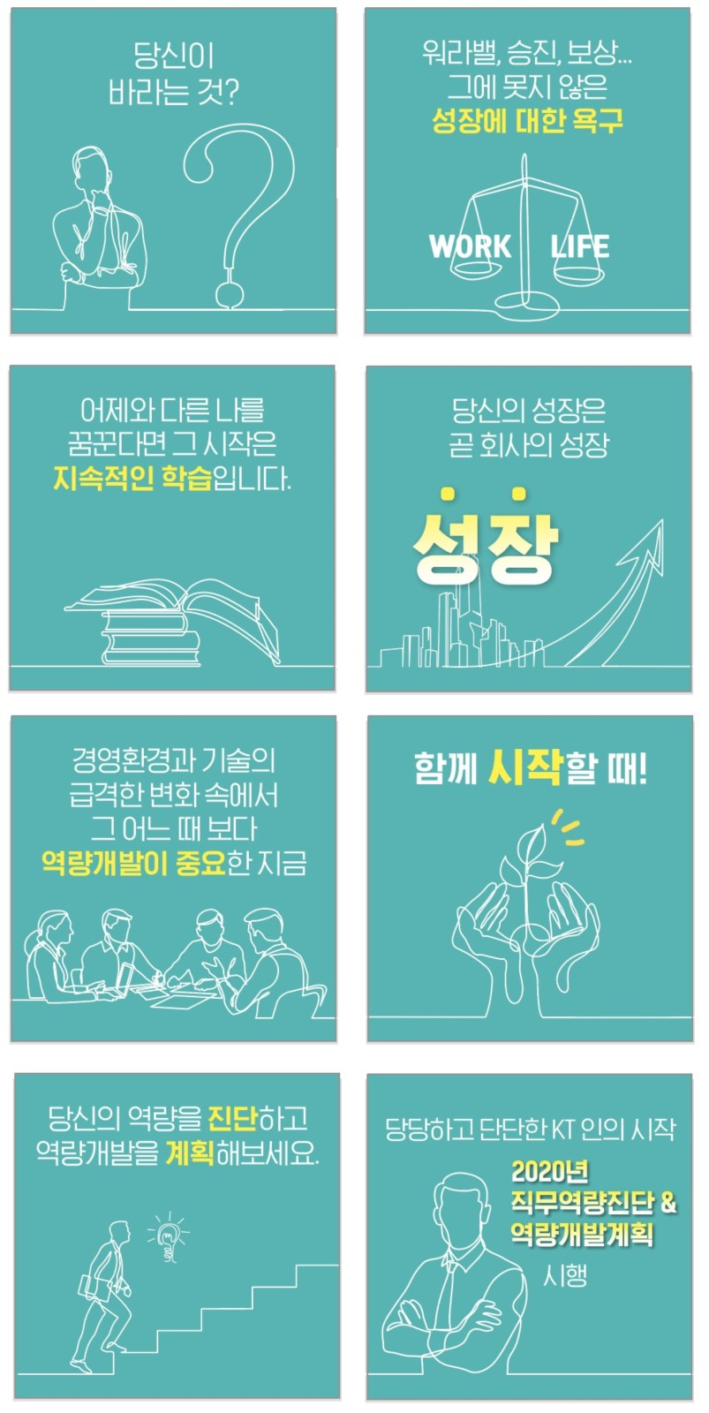
1. 역량 진단 및 계획

Slide 3
2. 역량 평가 구분 및 평가 척도
데이터 사이언티스트 역량평가
직무
전문역량
직무
공통역량
척도 |  | 상세정의
10~9점 | 직무최고전문가 | 해당 역량 경험과 통찰력을 바탕으로 그 산출물 및 성과가 100% 이상 완성도를 보이며, 혁신/개선 수행, 타인을 지도(컨설팅)하는 국내 최고 수준
8~7점 | 사내전문가 | 당 역량을 명확히 이해하고, 그 산출물 및 성과가 100% 이상의 완성 수준이며, 더 나아가 혁신/개선을 실행하는 사내 전문가 수준
6~5점 | 숙련자, 독자적 업무수행 | 해당 역량을 적절하게 적용하고, 그 산출물 및 성과가 100%의 완성도를 나타내는 수준
4~3점 | 중급자, 제한적 업무수행 | 일반적인 상황에서 해당 역량의 활용 및 적용 가능한 편이나, 그 산출물 및 성과가 그리 높지 않는 수준
2~1점 | 초보/입문자 | 상황에 대한 역량을 활용하는 것이 제한적/부재, 그 산출물 및 성과가 미흡한 수준

Slide 4
3. 직무 전문 역량
초보입문자 (산출물/성과미흡) |  | 중급자 (제한적 업무수행) |  | 숙련자 (독자적 업무수행) |  | 전문역량보유 (사내전문가 수준) |  | 직무최고전문가 (국내 최고전문가 수준)
1 | 2 | 3 | 4 | 5 | 6 | 7 | 8 | 9 | 10
번호 | 역량명 | 행동지표 | 점수(1~10)
1 | 내/외부 요구사항정리 | 내/외부 사업, 시스템에서 빅데이터로 향상 시키고 싶은 방향 요구사항 수집하여 정리할 수 있다.
2 | 빅데이터관련 사업조사 분석 | 요구사항을 이해하기 위한 빅데이터 관련 사업 분양를 조사하고, 특성을 설명할 수 있다.
3 | 벤치마킹 사례수집 | 빅데이터 적용 사례 수집 및 비교/정리가 가능하다
4 | 분석범위설정 능력 | 분석가능한 수준의 범위를 설정하여 설계할 수 있다.
5 | 다양한 분석 방법론 적용 | 분석 수준에 맞는 마이팅 기법 통계기법, Random Forest등의 머신러닝기법을 선택하고 활용할 수 있다.
6 | 데이터구조 이해 | 분석하고자 하는 데이터의 구조를 이해할 수 있다.
7 | 요구사항을 데이터로 생성 | 요구사항별 데이터 핸들링하고 지표로 생성할 수 있다.
8 | 분석데이터 마트 생성 | 요구사항별 생성된 지표를 데이터 마트화 할 수 있다.
9 | 분석 가능 데이터 선정 | 요구사항별 분석 가능한 데이터를 선별할 수 있다.
10 | 분석 tool사용능력 | SAS, R, Python등 분석 시 필요한 tool을 자유롭게 사용할 수 있다.

Slide 5
4. 직무전문 역량
번호 | 역량명 | 행동지표 | 점수(1~10)
11 | 분석된 결과 해석 능력 | 분석된 결과를 비즈니스와 연결해서 유의미한 해석을 할 수 있다.
12 | 데이터 분석검증 | A/B Test, ROC Curve등을 활용 데이터 분석 결과를 검증/평가 할 수 있다.
13 | 시각화 가능정보 정리 | 분석된 데이터 중 시각화 가능한 정보를 분류해 낼 수 있다.
14 | 시각화 Tool사용 능력 | Tablue, R등을 활용 식각화를 위한 tool을 선정하고 사용할 수 있다.
15 | 시각화 시나리오 설정 | 시각화를 통해 보여주고자 하는 시나리오를 설계할 수 있다.
16 | 분석 단계별 구성력 | 분석 프로세스를 단계별로 나눠서 생성할 수 있다
17 | 적용 시스템 구조에 대한 이해 | 분석 결과를 적용할 시스템 구조에 대한 설명을 듣고 이해하고 설명할 수 있다.
18 | 적용 시스템에 분석결과 연결 방법 제안 | 분석 결과 적용 시스템에 분석 결과를 연결할 수 있는 방법을 제안할 수 있다.
19 | 모듈화 설계 능력 | 솔루션 제공 가능 형태로 모듈화하여 설계할 수 있다.
20 | 모듈화 솔루션 배포 | 모듈별 솔루션을 제공 가능하다

Slide 6
6. 직무 공통 역량
해당 행동을 전혀 하지 않음 (10회중 1~2회) |  | 해당 행동을 가끔함 (10회중 3~4회) |  | 해당 행동을 때때로 함 (10회중 5~6회) |  | 해당 행동을 자주 함 (10회중 7~8회) |  | 해당 행동을 항상 함 (10회중 9~10회)
1 | 2 | 3 | 4 | 5 | 6 | 7 | 8 | 9 | 10
번호 | 역량명 | 행동지표 | 점수(1~10)
1 | 문제분석 및 해결 | 당면한 문제의 근복적인 원인을 찾아 가능한 최적의 대안을 도출하고, 반복적으로 발생하는 문제는 표준 해결바안을 작성하여 조직에 전파함으로써 예측 가능한 위험 요인을 사전에 대응한다.
2 | 계획수립 | 실행에 따른 이슈를 파악하고 잠재적 위험 요인을 예측하여 대응방안과 우선순위를 수립하고 업무추진 단계별 실행이 가능하도록 구체적인 상세한 세부 계획을 수립한다.
3 | 전략적 기획력 | 목표를 달성하기 위한 전략을 수립하고, 관련 부서 담당자에게 세부 계획을 효과적으로 설명하여 실행의 성공을 위한 협조적인 관계를 유지한다.
4 | 시스템적 사고 | 시장의 변화 및 요구에 대한 상황을 분석하고, 정보를 종합하여 전체 그림을 그리고 이해할 수 있다.
5 | 세밀한 일처리 | 작은 부분이라도 품질이나 최종 결과물에 영향을 미칠 수 있는 모든 영역을 철저하게 검토하고 준비한다.
6 | 문서작성 및 관리 | 문서의 내용을 간결하고 명확하게 구조화하여 이해하기 쉽데 작성하고, 문서를 체계적으로 분류하고 관리 할 수 있다.
7 | 정보수집 및 활용 | 인적 네트워크, 인터넷, 책등을 통해 관련 업무 분야의 정보를 수시로 습득하고 체계적으로 분류하여 활용가치가 높은 자료로 정리하여 공유한다.
8 | 분석적 사고 | 다양하고 복잡한 정보등을 구조화하고 분석하여 핵심적인 사항을 파악할 수 있다.

